Slide 1

Анализ рынка недвижимости в Италии

Slide 2
Описание выбранного набора данных
Выбранный мной набор данных, получен с Immobiliare.it , известного итальянского веб-сайта по недвижимости, отражающего последнюю динамику рынка недвижимости Италии по состоянию на 2023 год.
Этот набор данных демонстрирует обновленные цены на недвижимости, доступные для покупки в столицах всех регионов Италии.
Основными переменными в данном наборе данных являются цена недвижимости в евро (Price(€)), количество комнат (Rooms), площадь в квадратных метрах (mq), тип объекта недвижимости (Type), описание объекта (Desc), город расположения (City), район города (Zone) и улица (Street).
Предлагая подробный и актуальный обзор, этот набор данных служит ценным ресурсом для аналитиков, исследователей и любителей данных, заинтересованных в изучении изменений цен и рыночных тенденций в различных регионах сектора недвижимости Италии.

Slide 3
Цели и задачи
Определение факторов, влияющих на цены: Проведение анализа корреляции и множественной регрессии может помочь выявить факторы, влияющие на цены на недвижимость.
Кластеризация регионов: С использованием методов кластеризации данных можно выделить группы регионов с похожими характеристиками недвижимости.
Проверить гипотезы о наличии значимой корреляции между размером жилья и его стоимостью.
Оценить влияние локализации объектов недвижимости на их ценность, особенно в туристических зонах.

Slide 4
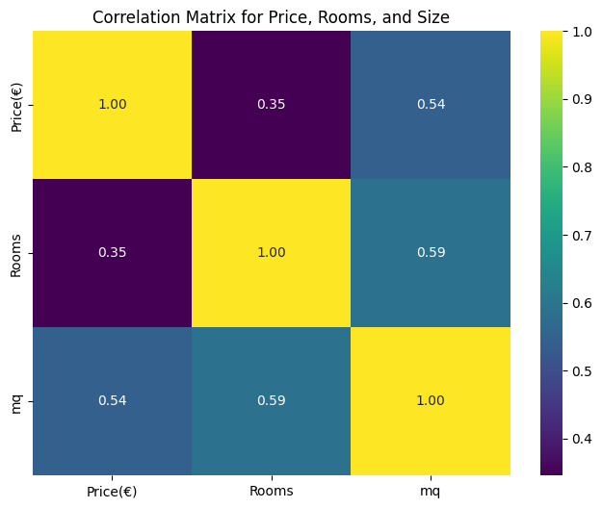
Корреляционная матрица

Slide 5
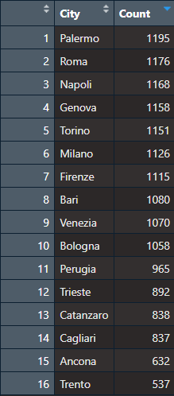
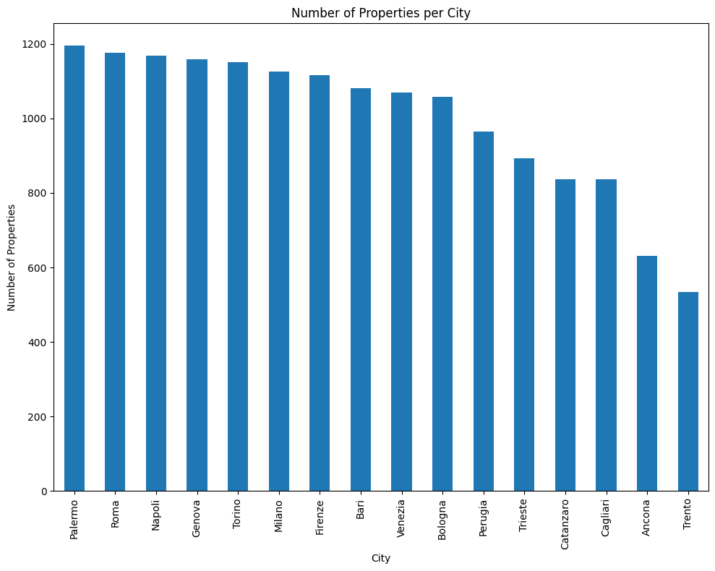
Количество недвижимостей по городам

Slide 6
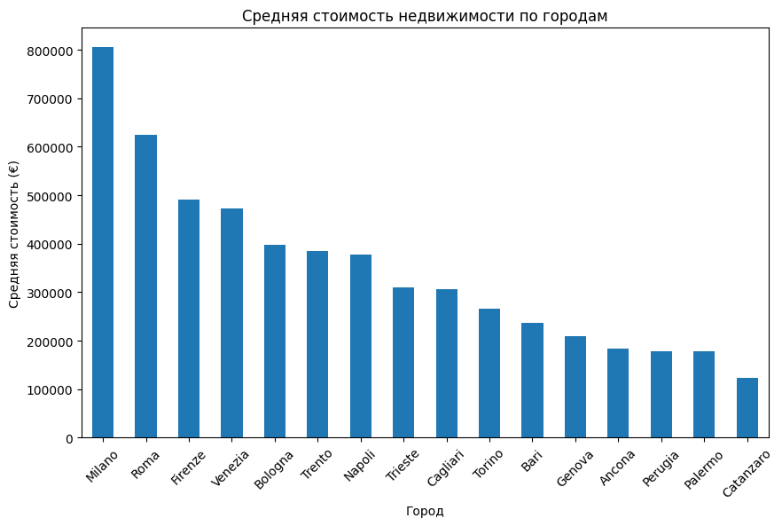
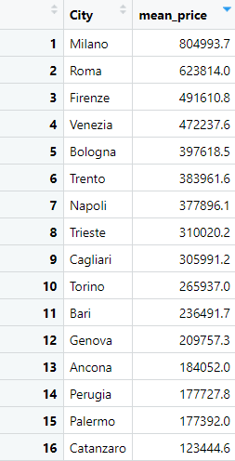
Средняя стоимость недвижимости в Италии по городам.

Slide 7
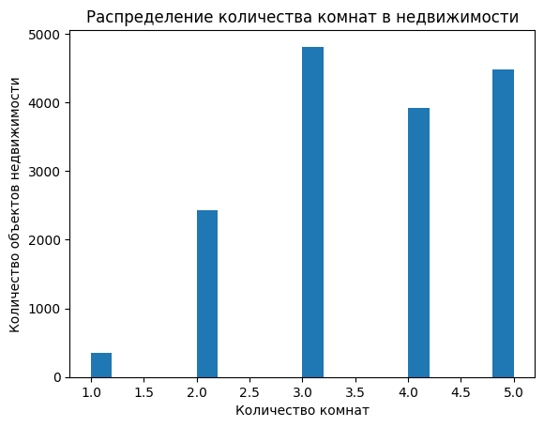
Количество недвижимостей по количеству комнат

Slide 8
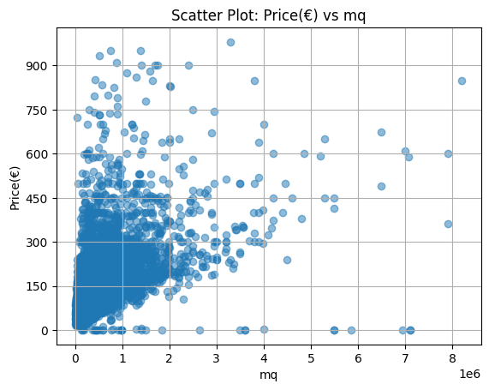
Диаграмма рассеяния для цены и площади

Slide 9
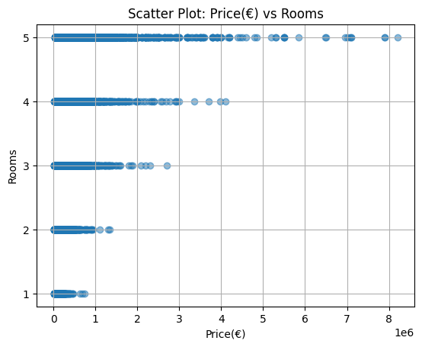
Диаграмма рассеяния для цены и кол-ва комнат

Slide 10
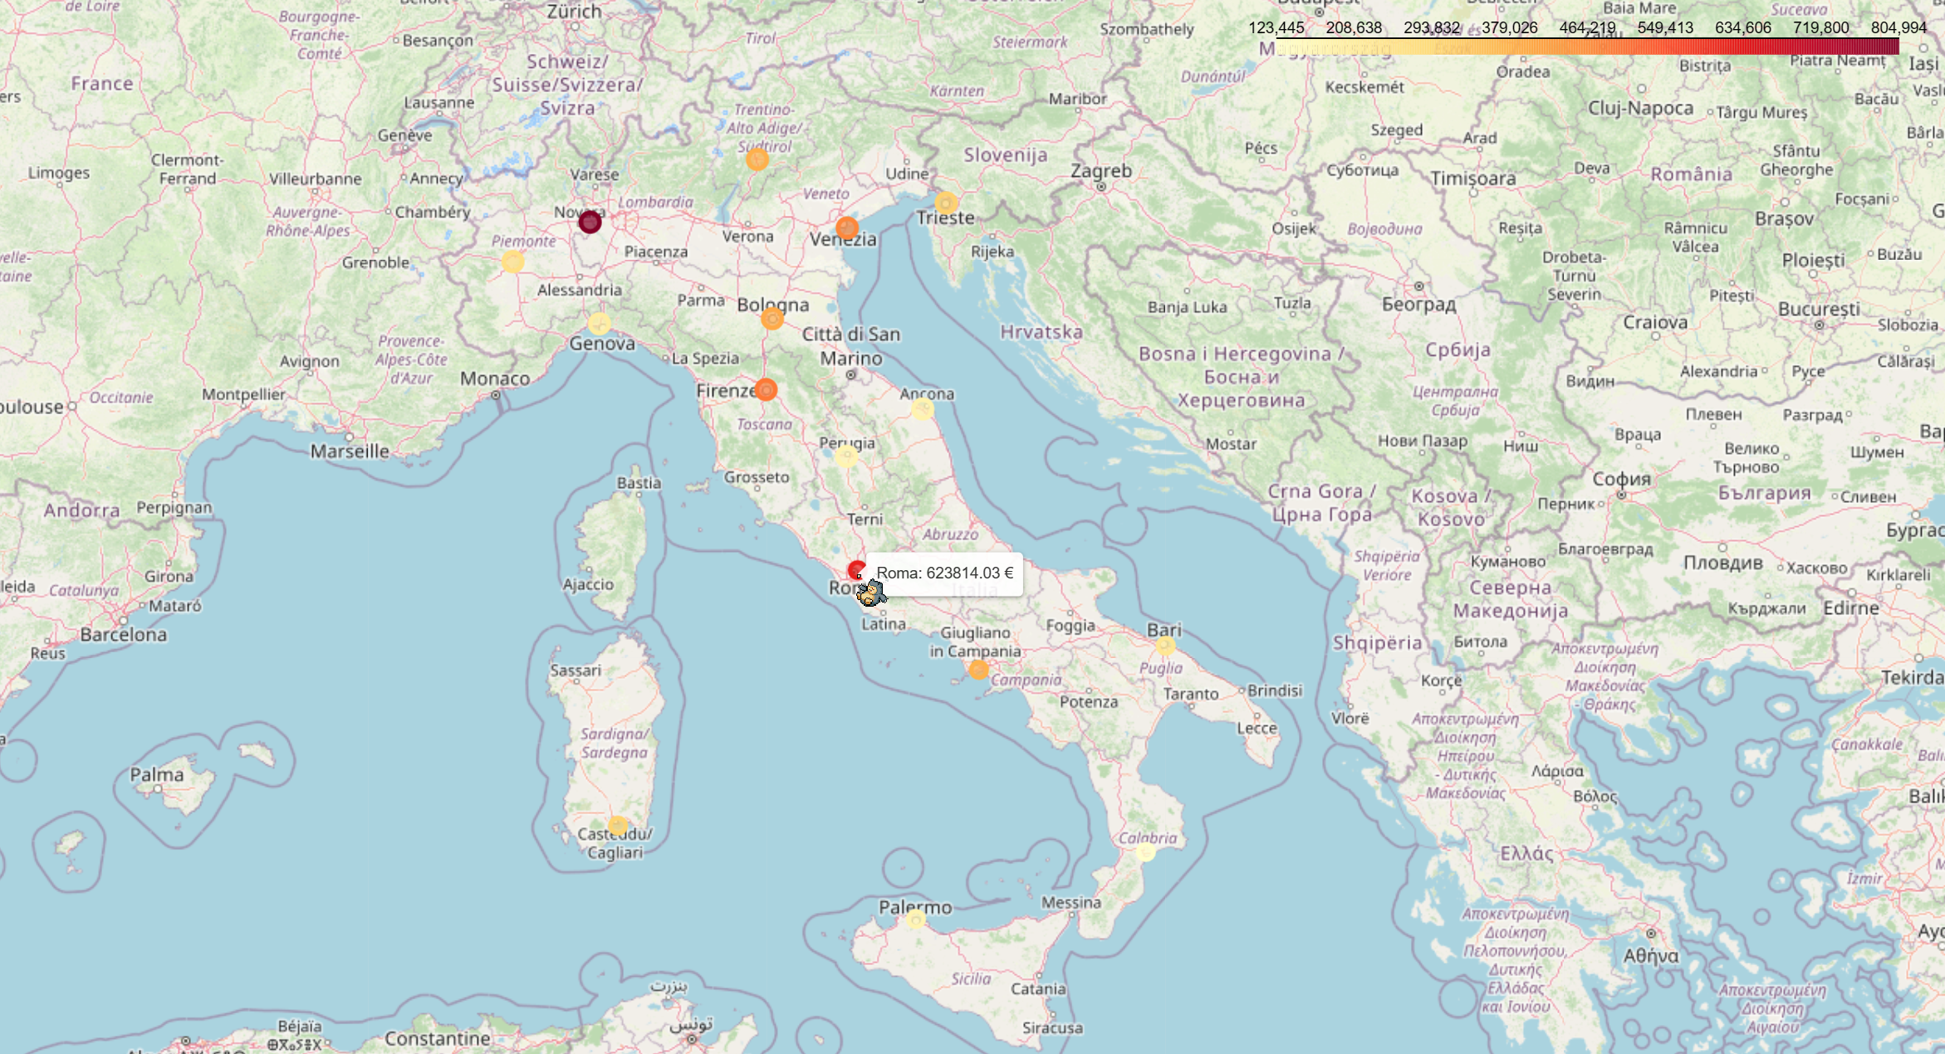
Иллюстрация средних цен по городам

Slide 11
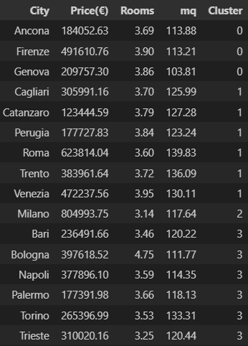
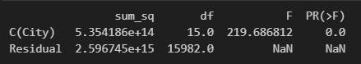
Результаты кластеризации
Результаты ANOVA

